Slide 1

Spring AOP & 事务科普

Slide 2
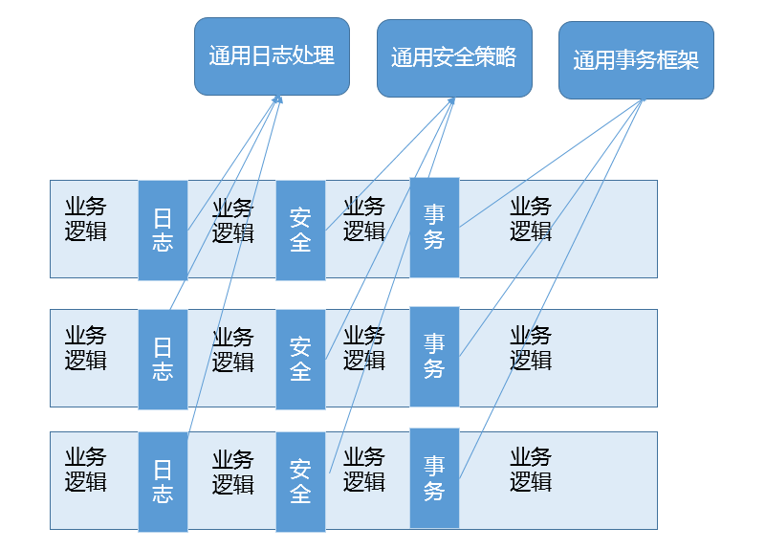
AOP定义：面向切面编程
Rod Johnson说：
AOP是“J2EE without EJB”的关键
对J2EE未来至关重要
为什么会出现：以一种优雅的方式解决事务问题，并取代EJB的事务管理
解决了什么问题：补充了OOP，模块化重复代码
有哪些思想创新：基于方法拦截，定制化很强，自由度很高
那么怎么才能实现AOP呢？

Slide 3
静态代理：在编译期进行代理
public interface Client {
void sendEmail();
}
@Test
public void test() {
Client client = new ProxyClient();
client.sendEmail();
}
public class RealClient implements Client {
@Override
public void sendEmail() {
System.out.println("real client send email...");
}
}
输出
插入 before 功能
real client send email...
插入 after 功能
public class ProxyClient implements Client {
private Client client;
public ProxyClient() {
client = new RealClient();
}
@Override
public void sendEmail() {
System.out.println("插入 before 功能");
client.sendEmail();
System.out.println("插入 after 功能");
}
}
手动强行写死并编译
无法在运行时动态修改

Slide 4
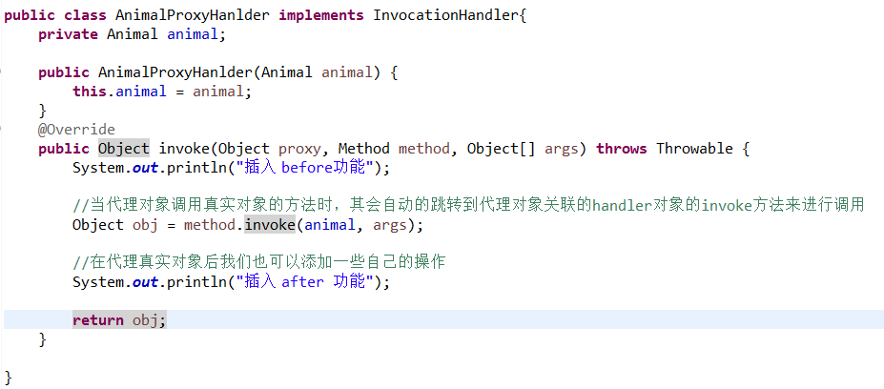
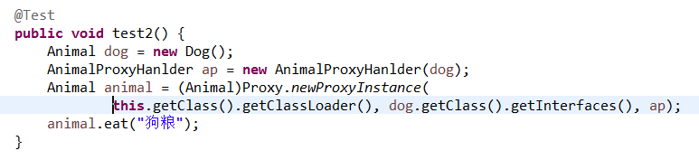
JDK 动态代理：在真正运行时才进行代理
public class Dog implements Animal{
@Override
public void eat(String food) {
System.out.println("a dog eat " + food);
}
}
public interface Animal {
void eat(String food);
}
插入 before功能
a dog eat 狗粮
插入 after 功能
必须传接口名，所以必须有接口

Slide 5
cglib动态代理
public class DogInterceptor implements MethodInterceptor {
@Override
public Object intercept(Object obj, Method method, Object[] args, MethodProxy proxy) throws Throwable {
System.out.println("插入 before功能");
Object res = proxy.invokeSuper(obj, args);
System.out.println("插入 after 功能");
return res;
}
}
@Test
public void test3() {
Enhancer enhancer = new Enhancer();
enhancer.setSuperclass(Dog.class); //通过继承类实现代理。所以该类不能是final的
enhancer.setCallback(new DogInterceptor());
Dog dog = (Dog)enhancer.create();
dog.eat("狗粮");
}
JDK动态代理必须有接口
CGLIB动态代理只需要有具体类
插入 before功能
a dog eat 狗粮
插入 after 功能

Slide 6
静态代理 & 动态代理
静态代理：程序运行前代理类的字节码文件依然存在，需要程序员编写源文件
要针对于每一个类撰写代理类；对于单个被代理的类，如果需要被代理的方法很多，又加大了工作量。
缺点：
优点：
直观，可读性较强。
动态代理：程序运行时动态生成代理类的字节码文件，不需要程序员编写代理类java文件
由于是运行时动态生成的，因此可读性不是很强；而且受限于被代理类自身的属性（jdk需要提供接口，cglib需要是非私有类）
缺点
优点
代码更加简洁，解放了无谓的编码工作
实现动态代理的方式很多，比如 JDK 自身提供的动态代理，主要利用了反射机制。还有其他的实现方式，比如利用传说中更高性能的字节码操作机制，类似 ASM、cglib（基于 ASM）、Javassist 等。
还有新一代的代码动态生成技术：byte-buddy
http://bytebuddy.net/#/ https://notes.diguage.com/byte-buddy-tutorial/

Slide 7
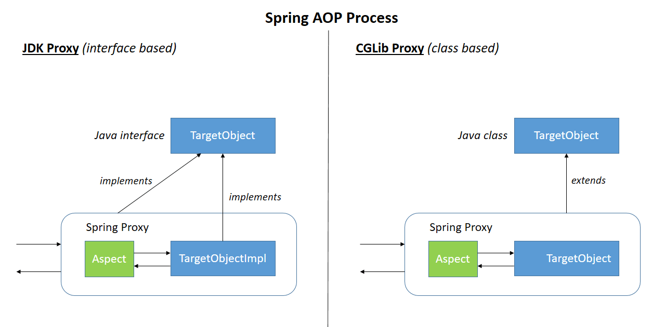
jdk动态代理 & cglib动态代理
不能是final
这两种方式在代码中经常被用于拓展和增强源码，比如用户系统中的Jedis组件，在不破坏源码的情况下，疯转并拓展了原生Jedis的功能
（1）默认使用JDK代理，
（2）如果显式使用proxy-target-class=“true”，则使用cglib代理
（3）如果直接在类上进行AOP代理，则Spring能自动判断出使用cglib

Slide 8
AOP种类
before advice after advice
around advice return advice
return finally advice return throw advice
public String sayHello(String name) {
System.out.println("hello, person, name = " + name);
return name;
}
你看到的
编译的正常方法
public String sayHelloAop(String name) {
aroundAdvice();
beforeAdvice();
System.out.println("hello, person, name = " + name);
aroundAdvice();
afterFinallyAdvice();
afterAdvice();
return name;
}
真正运行时
代理之后的方法示意
原则:使用范围最小的能满足要求的advice，以免出错

Slide 9
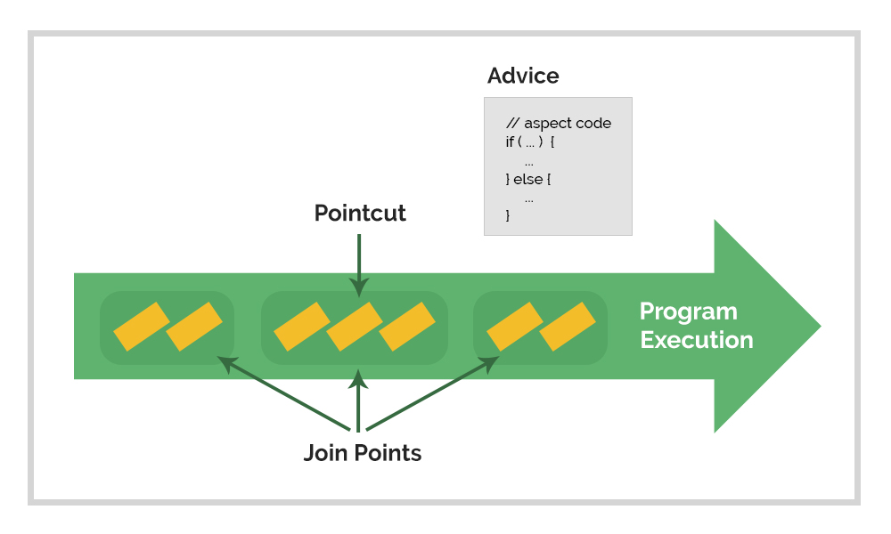

AOP核心概念示意图

Slide 10
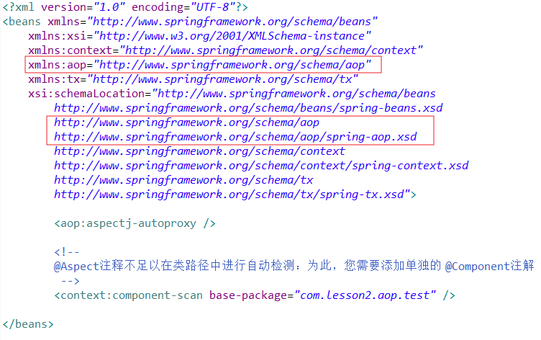
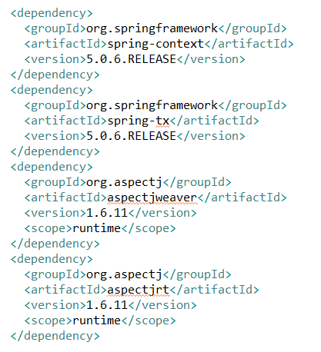
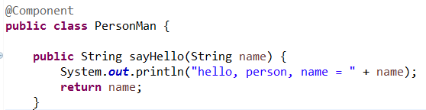
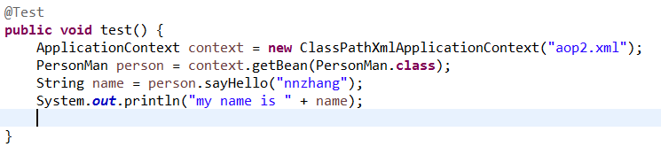
正常输出
hello, person, name = nnzhang
my name is nnzhang

Slide 11
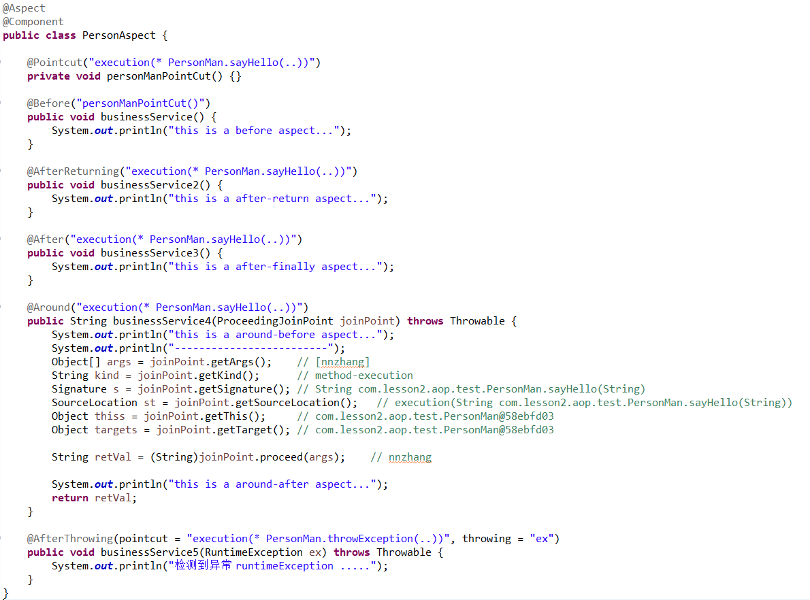
切面表达式
https://howtodoinjava.com/spring/spring-aop/writing-spring-aop-aspectj-pointcut-expressions-with-examples/

Slide 12
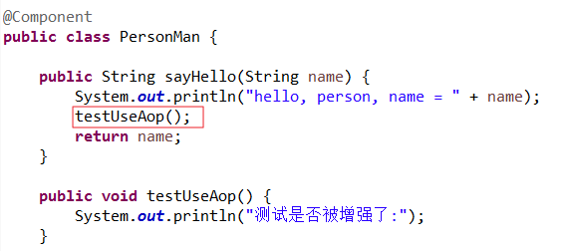
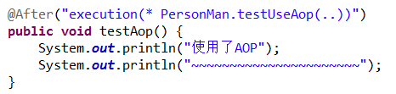
AOP注意事项
Q：请问这两行会被打印吗？
答案是不会打印，为什么？

Slide 13
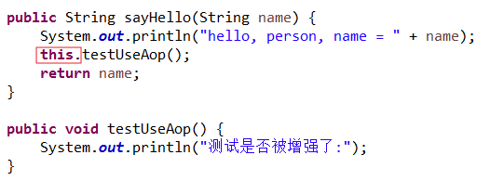
原因
关键是this指的是什么？要想被增强，必须使用代理，不管是JDK 代理还是cglib代理；否则就是简单的方法调用，是不会被代理的。
这里的this就是指Spring容器中的 bean，是没有被代理的类，所以不具有增强功能
proxy bean
sayHello() --> sayHello()
|
proxy V
testUseAop() --> testUseAop()
动态代理只能被外部调用，不能被同一class的内部调用

Slide 14
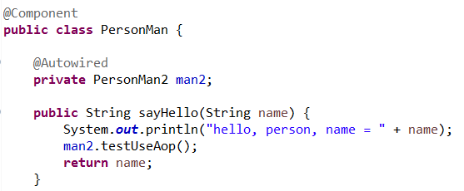

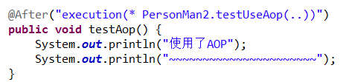
不同类之间的方法调用
hello, person, name = nnzhang
测试是否被增强了:
使用了AOP
~~~~~~~~~~~~~~~~~~~~~~
proxy bean
PersonMan sayHello() --> sayHello()
|
/------------------/
|
V
PersonMan2 testUseAop() --> testUseAop()
调用示意图

Slide 15
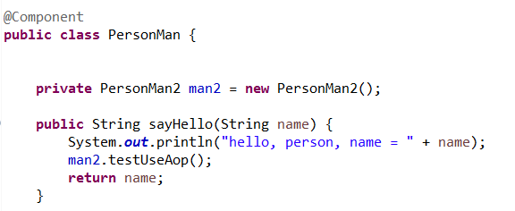
自己new的对象可以被增强吗？
自己new的对象是不能被Spring增强的
Spring AOP是建立在Spring IOC基础上的，没有被Spring扫描的类是不会被增强的
总结：Spring AOP只有从外部调用的时候如果可以被增强，则一定会被增强；
同一个类的内部调用，默认就是没有代理，而是正常调用
Q: 那么，就要同一个类调用怎么办呢？
A: 只要能够获取到Proxy对象，然后进行调用就可以了，那该怎么获取呢？

Slide 16

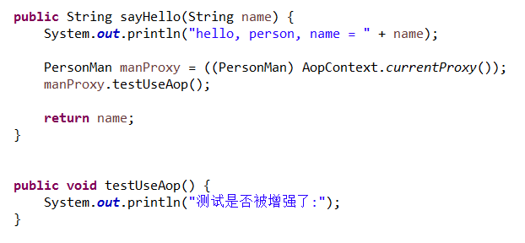
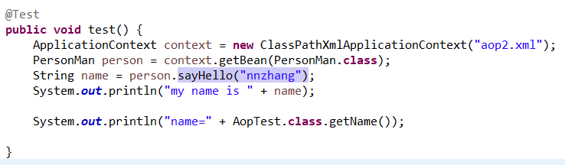
-------------------------
this is a before aspect...
hello, person, name = nnzhang
测试是否被增强了:
使用了AOP
~~~~~~~~~~~~~~~~~~~~~~
出处：http://jinnianshilongnian.iteye.com/blog/1487235

Slide 17
aop vs filter
aop: 更加灵活，高度自由，可以针对某个特定方法进行增强
filter: servlet标准规范，针对某一类的路径方法进行拦截Request和Response
有时候二者都可以实现功能，根据需要进行选择........
aop的最重要的应用：事务（Transaction）
理解AOP的特性对理解Spring 事务非常重要
因为Spring的事务实现就是基于AOP的

Slide 18
从数据库事务说起……….
数据库支持多线程，为了支持每个线程多做的多个操作都是线程安全的，
也就是不会被其他线程打断，因此有了事务的概念
事务其实就是并发控制的基本单位
是指事务包含的所有操作要么全部成功，要么全部失败回滚，
因此事务的操作如果成功就必须要完全落地到数据库，
如果操作失败则不能对数据库有任何影响。
原子性：
一致性：
是指事务必须使数据库从一个一致性状态变换到另一个一致性状态，
也就是说一个事务执行之前和执行之后都必须处于一致性状态。
拿转账来说，假设用户A和用户B两者的钱加起来一共是5000，
那么不管A和B之间如何转账，转几次账，
事务结束后两个用户的钱相加起来应该还得是5000，这就是事务的一致性

Slide 19
是当多个用户并发访问数据库时，比如操作同一张表时，
数据库为每一个用户开启的事务，不能被其他事务的操作所干扰，
多个并发事务之间要相互隔离。
即要达到这么一种效果：对于任意两个并发的事务T1和T2，
在事务T1看来，T2要么在T1开始之前就已经结束，要么在T1结束之后才开始，
这样每个事务都感觉不到有其他事务在并发地执行
隔离性：
是指一个事务一旦被提交了，那么对数据库中的数据的改变就是永久性的，
即便是在数据库系统遇到故障的情况下也不会丢失提交事务的操作
持久性：
事务的持久性就体现在，一旦事务被提交，那么数据一定会被写入到数据库中并持久存储起来。
当事务已经被提交之后，就无法再次回滚了，唯一能够撤回已经提交的事务的方式就是创建一个相反的事务对原操作进行『补偿』，这也是事务持久性的体现之一。

Slide 20
事务的隔离级别
Read uncommitted(RU)：读取未提交的数据(未授权读取)
即其他事务已经修改单未commit的数据，这是最低的隔离级别。允许脏读取，但不允许更新丢失。如果一个事务已经开始写数据，则另外一个数据则不允许同时进行写操作，但允许其他事务读此行数据。该隔离级别可以通过“排他写锁”实现。（无锁，性能最好）
Read committed(RC)：最常用的隔离级别
允许不可重复读取，在一个事务中，对同一个项，前面的读取跟后面的读取结果可能不一样。例如第一次读取时另一个事务的修改还没有提交，第二次读取时已经提交了。这可以通过“瞬间共享读锁”和“排他写锁”实现。读取数据的事务允许其他事务继续访问该行数据，但是未提交的写事务将会禁止其他事务访问该行。（锁定正在读取的行）

Slide 21
Repeatable read(RR)：
可重复读取，在一个事务中，对同一个项，前面的读取跟后面的读取结果一样。这可以通过“共享读锁”和“排他写锁”实现。读取数据的事务将会禁止写事务（但允许读事务），写事务则禁止任何其他事务。（锁定所读取的所有行）
Serializable(S)：序列化
即数据库的事务市可串行化执行的，就像一个事务执行的时候没有别的事务同时在执行，这是最高的隔离级别。它要求事务序列化执行，事务只能一个接着一个地执行，但不能并发执行。如果仅仅通过“行级锁”是无法实现事务序列化的，必须通过其他机制保证新插入的数据不会被刚执行查询操作的事务访问到。（锁表，性能最差）
出处：https://www.jianshu.com/p/eb150b4f7ce0

Slide 22
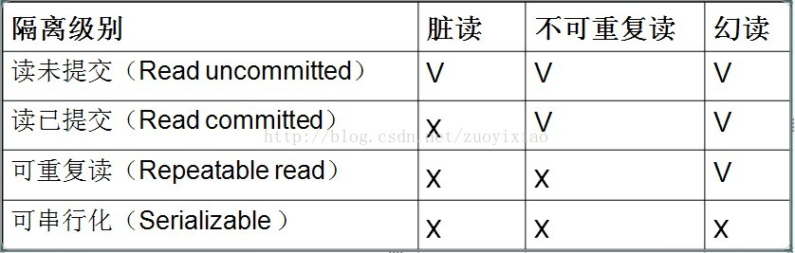
脏读是指一个事务中访问到了另外一个事务未提交的数据
不可重复读是指在一个事务内根据同一个条件对行记录进行多次查询，但是搜出来的结果却不一致。发生不可重复读的原因是在多次搜索期间查询条件覆盖的数据被其他事务修改了
幻读是指同一个事务内多次查询返回的结果集不一样（比如增加了或者减少了行记录）。比如同一个事务A内第一次查询时候有n条记录，但是第二次同等条件下查询却又n+1条记录，这就好像产生了幻觉，为啥两次结果不一样那。其实和不可重复读一样，发生幻读的原因也是另外一个事务新增或者删除或者修改了第一个事务结果集里面的数据。不可重复读是同一个记录的数据内容被修改了，幻读是数据行记录变多了或者少了
脏读：一个事务读取到了其他事务没有提交的数据
不可重复读：一个事务内多次根据同一个查询条件查询出来的同一行记录的值不一样
幻读：一个事务内多次根据同个条件查出来的记录行数不一样
为了解决事务并发带来的问题，才有了事务规范中的四个事务隔离级别，不同隔离级别对上面问题部分或者全部做了避免

Slide 23
事务回滚机制
在 MySQL 中，恢复机制是通过回滚日志（undo log）实现的，所有事务进行的修改都会先记录到这个回滚日志中，然后在对数据库中的对应行进行写入。
这个过程其实非常好理解，为了能够在发生错误时撤销之前的全部操作，肯定是需要将之前的操作都记录下来的，这样在发生错误时才可以回滚。
回滚日志除了能够在发生错误或者用户执行 ROLLBACK 时提供回滚相关的信息，它还能够在整个系统发生崩溃、数据库进程直接被杀死后，当用户再次启动数据库进程时，还能够立刻通过查询回滚日志将之前未完成的事务进行回滚，这也就需要回滚日志必须先于数据持久化到磁盘上，是我们需要先写日志后写数据库的主要原因。
回滚日志并不能将数据库物理地恢复到执行语句或者事务之前的样子；它是逻辑日志，当回滚日志被使用时，它只会按照日志逻辑地将数据库中的修改撤销掉看，可以理解为，我们在事务中使用的每一条 INSERT 都对应了一条 DELETE，每一条 UPDATE 也都对应一条相反的 UPDATE 语句。
https://draveness.me/mysql-transaction

Slide 24

数据库的ACID和事务、回滚等机制在多线程下变得非常之复杂，
真的搞不太懂………..
我们需要知道的：
1、数据库的InnoDB引擎提供事务支持
2、事务的特性
3、事务隔离级别
4、事务有提交和回滚机制
基于以上，我们可以一步一步逼近Spring的事务了

Slide 25
SQL事务写法
提交事务
回滚事务
set autocommit=0
begin
insert into transaction_test value(5)
insert into transaction_test value(6)
commit
begin
insert into transaction_test value(7)
insert into transaction_test value(8)
rollback
因为进行了回滚，所以7、8不会被插入
mysql写法示例：
禁止自动提交事务
开始一个事务
数据库操作
提交事务
set autocommit=0;
START TRANSACTION;
Begin;
insert into tbl_ucbiz_cdhd_bas_inf values(20, 'nnzhangtest', '451524','2018-06-28 10:28:01','2018-06-28 10:28:01' );
commit;

Slide 26
JDBC事务管理
try {
Class.forName("com.mysql.jdbc.Driver");
Connection conn = DriverManager.getConnection(URL, USER, PASSWD);
conn.setAutoCommit(false); // 自动提交设置为false，同时自动开启一个事务
insert(User); //数据库操作
conn.commit(); //提交事务
conn.setAutoCommit(true);
} catch (Exception e) {
conn.rollback(); //回滚事务
}finally {
conn.close();
}
JDBC默认使用数据库的隔离级别
这是应用中最原始的事务控制，完全自己手动提交、回滚
Q：不是还有传播特性的概念嘛？怎么没看到
A：数据库没有事务的传播特性，这是Spring中为了方便开发者而特有的技术
Notes:
https://stackoverflow.com/questions/4940648/how-to-start-a-transaction-in-jdbc

Slide 27
JDBC事务管理
try {
Class.forName("com.mysql.jdbc.Driver");
Connection conn = DriverManager.getConnection(URL, USER, PASSWD);
conn.setAutoCommit(false); // 自动提交设置为false
insert(User1);
insert(User2);
conn.commit();
conn.setAutoCommit(true);
} catch (Exception e) {
conn.rollback();
}finally {
conn.close();
}
两个方法在同一事务中，有一个抛出异常，则全部回滚
try {
Class.forName("com.mysql.jdbc.Driver");
Connection conn = DriverManager.getConnection(URL, USER, PASSWD);
conn.setAutoCommit(false); // 自动提交设置为false
insert(User1);
conn.commit();
conn.setAutoCommit(true);
} catch (Exception e) {
conn.rollback();
}finally {
conn.close();
}
try {
//重复上面的步骤
}
两个方法在两个事务中，哪个方法抛出异常，则回滚哪部分操作
由此可以大致联想到，Spring中的事务传播是怎么做的

Slide 28
Hibernate手动管理事务
Session打开时会自动
conn.setAutoCommit(false)
Transaction transObj = null;
Session sessionObj = null;
try {
sessionObj = HibernateUtil.buildSessionFactory().openSession();
transObj = sessionObj.beginTransaction();
//Perform Some Operation Here
transObj.commit();
} catch (HibernateException exObj) {
if(transObj!=null){
transObj.rollback();
}
exObj.printStackTrace();
} finally {
sessionObj.close();
}
开启事务
必须手动commit
回滚事务
Hibernate底层使用的也是JDBC，只是增加了其他很多功能，让你感受不到JDBC的存在

Slide 29
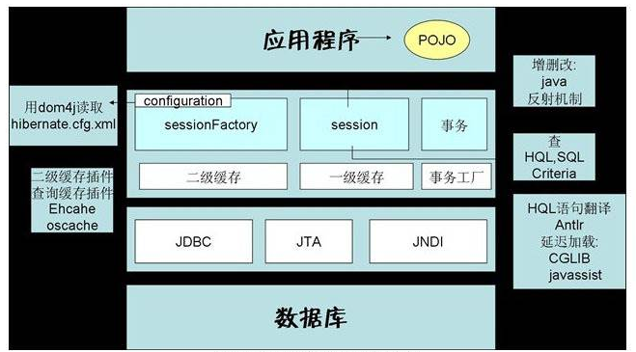
Hibernate技术栈
不管是Hibernate还是jdbc，底层都是使用数据库驱动来完成的，都需要数据库支持
它们只是进行了封装和功能提升

Slide 30
JDBC/JPA/JTA/JNDI/HIBERANTE
JDBC可以让我们连接数据库，只需引入相应的jar包即可
是应用层面最底层的数据库操作方式
JPA是一个规范，标准。定义了和数据库操作的各个类以及他们之间的关系，只是一个设计，不负责具体实现
Hibernate是JPA的一个实现，符合JPA规范，底层使用JDBC和数据库交互
JTA是：Java Persistence API，定义了事务的一些操作，一般用的不多
JNDI是Java命名和目录接口。它用于区分应用程序开发人员和应用程序部署人员的关注点。在编写依赖于数据库的应用程序时，您不必担心连接到该数据库的用户名或密码。 JNDI允许开发人员给数据库命名，并依靠部署人员将该名称映射到数据库的实际实例。例如，如果您正在编写运行在Java EE容器中的代码，则可以编写该代码以获取JNDI名称为“Database”的数据源：

Slide 31
DataSource dataSource = null;
try
{
Context context = new InitialContext();
dataSource = (DataSource) context.lookup("Database");
}
catch (NamingException e)
{
// Couldn't find the data source: give up
}
最原始的jndi使用方式，需要在容器配置datasource数据源
Spring jndi支持获取数据源
ApplicationContext ctx = new ClassPathXmlApplicationContext("appContext.xml");
DataSource ds = (DataSource) ctx.getBean("dataSource");
Connection c = DataSourceUtils.getConnection(ds);

Slide 32
Spring jndi xml 配置示例
<bean name="myDataSourceInJndi"
class="org.springframework.jndi.JndiObjectFactoryBean">
<property name="jndiName">
<value>java:comp/env/jdbc/MyDataSource</value>
</property>
</bean>
<bean name="myBean" class="MyClass"> ...
<property name="dataSource" ref="myDataSourceInJndi"> ...
</bean>
Tomcat和upjas配置jndi各不相同，请自行搜索

Slide 33
Spring事务概念
需要明白以下几点：
1、Spring事务是需要数据库提供并支持的
2、Spring并不产生事务，只是封装和使用底层的事务机制
3、Spring自己不负责实现，而是定义接口和规范，具体的实现交给各 自的事务管理器
4、Spring事务是基于AOP中的around-advice + @Transactional注解扫描构建的
所谓的Spring事务管理，其实就是按照给定的规则来执行提交或回滚操作
PlatformTransactionManager接口定义了commit和rollback操作
该接口对应的子类有：
DataSourceTransactionManager | 对应Spring JDBC或mybatis
HibernateTransactionManager | 对应Hibernate
JpaTransactionManager | 对应JPA

Slide 34
Spring事务传播特性（propagation）：
REQUIRED： 默认的spring事务传播级别，使用该级别的特点是，如果上下文中已经存在事务，那么就加入到事务中执行，如果当前上下文中不存在事务，则新建事务执行。所以这个级别通常能满足处理大多数的业务场景
REQUIRES_NEW：每次都要一个新事务，该传播级别的特点是，每次都会新建一个事务，并且同时将上下文中的事务挂起，执行当前新建事务完成以后，上下文事务恢复再执行
SUPPORTS：如果上下文存在事务，则支持事务加入事务，如果没有事务，则使用非事务的方式执行，应用场景较少
NOT_SUPPORTED：上下文中存在事务，则挂起事务，执行当前逻辑，结束后恢复上下文的事务
这个级别有什么好处？可以帮助你将事务极可能的缩小。我们知道一个事务越大，它存在的风险也就越多。所以在处理事务的过程中，要保证尽可能的缩小范围。比如一段代码，是每次逻辑操作都必须调用的，比如循环1000次的某个非核心业务逻辑操作。这样的代码如果包在事务中，势必造成事务太大，导致出现一些难以考虑周全的异常情况。所以这个事务这个级别的传播级别就派上用场了。用当前级别的事务模板抱起来就可以了

Slide 35
MANDATORY：要求上下文中必须要存在事务，否则就会抛出异常！配置该方式的传播级别是有效的控制上下文调用代码遗漏添加事务控制的保证手段。比如一段代码不能单独被调用执行，但是一旦被调用，就必须有事务包含的情况，就可以使用这个传播级别
NEVER：要求上下文中不能存在事务，一旦有事务，就抛出runtime异常，强制停止执行
NESTED：如果上下文中存在事务，则嵌套事务执行，如果不存在事务，则新建事务。
一般，我们使用默认的required就好

Slide 36
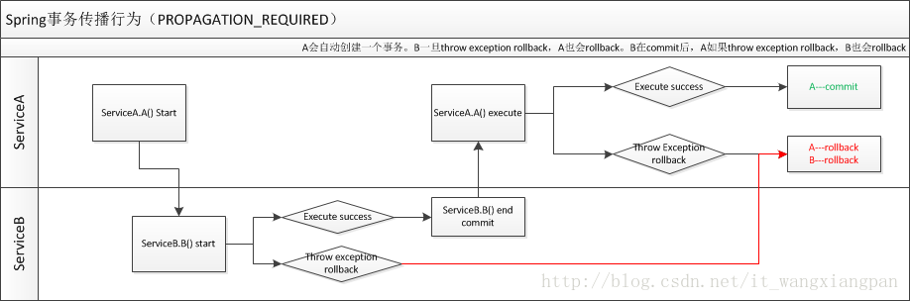
Required事务流程
ServiceA {
@transctional()
void methodA()
ServiceB.methodB();
}
ServiceB {
void methodB() { }
}
执行ServiceA.methodA的时候，ServiceA.methodA已经起了事务，这时调用ServiceB.methodB，ServiceB.methodB看到自己已经运行在ServiceA.methodA的事务内部，就不再起新的事务。而假如ServiceA.methodA运行的时候发现自己没有在事务中，他就会为自己分配一个事务。这样，在ServiceA.methodA或者在ServiceB.methodB内的任何地方出现异常，事务都会被回滚。即使ServiceB.methodB的事务已经被提交，但是ServiceA.methodA在接下来fail要回滚，ServiceB.methodB也要回滚

Slide 37
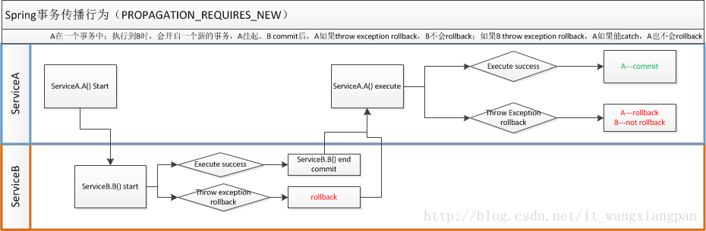
PROPAGATION_REQUIRES_NEW
如果设置ServiceA.methodA的事务级别为PROPAGATION_REQUIRED，ServiceB.methodB的事务级别为PROPAGATION_REQUIRES_NEW，
那么当执行到ServiceB.methodB的时候，ServiceA.methodA所在的事务就会挂起，ServiceB.methodB会起一个新的事务，等待ServiceB.methodB的事务完成以后，他才继续执行。
他与PROPAGATION_REQUIRED 的事务区别在于事务的回滚程度了。因为ServiceB.methodB是新起一个事务，那么就是存在两个不同的事务。
如果ServiceB.methodB已经提交，那么ServiceA.methodA失败回滚，ServiceB.methodB是不会回滚的。如果ServiceB.methodB失败回滚，如果他抛出的异常被ServiceA.methodA捕获，ServiceA.methodA事务仍然可能提交。

Slide 38
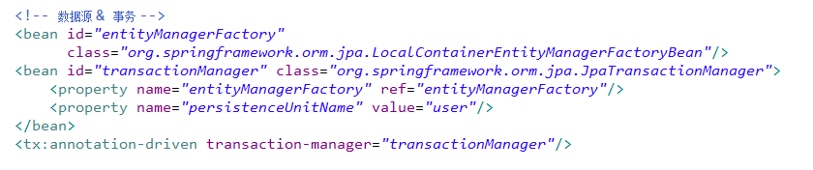
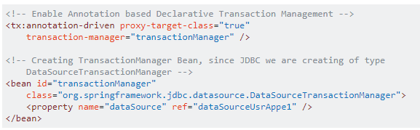
Spring事务配置简单示例
datasource定义可以直接配置数据库信息，也可以使用jndi方式从容器中获取，后面有JPA事务的详细配置

Slide 39
<tx:annotation-driven transaction-manager="txManager" mode="proxy" proxy-target-class="false" order="1"/>
xml属性 | 注解属性 | 默认值 | 描述
transaction-manager | N/A (查看TransactionManagementConfigurer javadocs) | transactionManager | 要使用的事务管理器的名称。只有在事务管理器的名称不是transactionManager的情况下才需要，如上例所示
mode | mode | proxy | 默认模式“proxy”处理注解的bean，使用Spring的AOP框架进行代理（遵循代理语义，如上所述，仅适用于通过代理进入的方法调用）。替代模式“aspectj”用Spring的AspectJ事务切面编织受影响的类，修改目标类字节代码以应用于任何类型的方法调用。 AspectJ编织要求classpath中的spring-aspects.jar以及启用加载时织入（或编译时织入）。 （有关如何设置加载时织入的详细信息，请参阅Spring配置）
proxy-target-class | proxyTargetClass | false | 仅适用于代理模式。控制为使用@Transactional注解的类创建哪种类型的事务代理。如果proxy-target-class属性设置为true，则会创建基于类的代理。如果proxy-target-class为false或者该属性被省略，则创建标准的基于JDK接口的代理。 （请参阅代理机制以详细了解不同的代理类型。）
order | order | Ordered.LOWEST_PRECEDENCE | 定义应用于用 @Transactional注解的bean的事务通知的顺序。 （有关与AOP通知的排序有关的规则的更多信息，请参阅通知排序。）没有指定排序意味着AOP子系统确定通知的顺序。

Slide 40
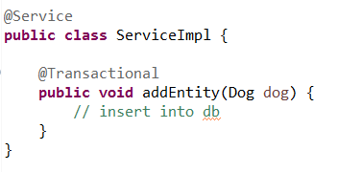
在使用代理时，您应该将@Transactional注解仅应用于具有public 可见性的方法。
如果使用 @Transactional注解对 protected, private 或 package可见的方法进行注解，则不会引发错误，但注解的方法不会显示已配置的事务设置。
如果您需要注解非public 方法，请考虑使用AspectJ
声明式事务配置：（最常用）
Spring团队建议您只使用 @Transactional注解来注解具体类（以及具体类的方法），而不是注解接口
进一步了解：
http://blog.51cto.com/netpeak/1895393
https://gitbook.cn/books/5a50d33d632b9322004ea5b9/index.html

Slide 41
Transactional注解
可以用在类、接口、方法上，但最好只用在具体的方法上
@Target({ElementType.METHOD, ElementType.TYPE})
@Retention(RetentionPolicy.RUNTIME)
@Inherited
@Documented
public @interface Transactional {
String value() default "";
Propagation propagation() default Propagation.REQUIRED;
Isolation isolation() default Isolation.DEFAULT;
int timeout() default TransactionDefinition.TIMEOUT_DEFAULT;
boolean readOnly() default false;
Class<? extends Throwable>[] rollbackFor() default {};
String[] rollbackForClassName() default {};
Class<? extends Throwable>[] noRollbackFor() default {};
String[] noRollbackForClassName() default {};
}

Slide 42
@Transactional属性一览表
属性 | 类型 | 描述
value | String | 指定要使用的事务管理器的可选限定符。
propagation | 枚举: Propagation | 可选的传播设置。
isolation | 枚举: Isolation | 可选的隔离级别。仅适用于传播REQUIRED或REQUIRES_NEW。
timeout | int (单位是秒) | 可选的事务超时时间。仅适用于传播REQUIRED或REQUIRES_NEW。
readOnly | boolean | Read/write 和read-only 事务. 仅适用于传播REQUIRED或REQUIRES_NEW。
rollbackFor | Class对象的数组，它必须从Throwable派生。 | 可选的必须导致回滚的异常类数组。
rollbackForClassName | 类名称数组。类必须来自Throwable。 | 可选的必须导致回滚的异常类名称数组。
noRollbackFor | Class对象的数组，它必须从Throwable派生。 | 可选的不能导致回滚的异常类数组。
noRollbackForClassName | 类名称的String数组，必须从Throwable派生的。 | 可选的不允许回滚的异常类名称数组。

Slide 43
使用@Transactional进行多个事务管理
<tx:annotation-driven/>
<bean id="transactionManager1" class="org.springframework.jdbc.datasource.DataSourceTransactionManager">
...
<qualifier value="order"/>
</bean>
<bean id="transactionManager2" class="org.springframework.jdbc.datasource.DataSourceTransactionManager">
...
<qualifier value="account"/>
</bean>
public class TransactionalService {
@Transactional("order")
public void setSomething(String name) { ... }
@Transactional("account")
public void doSomething() { ... }
}

Slide 44
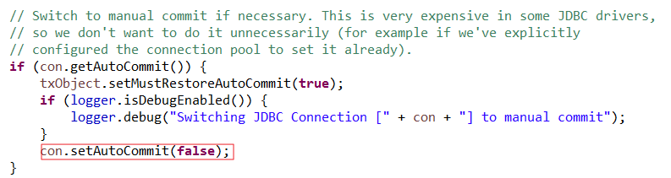
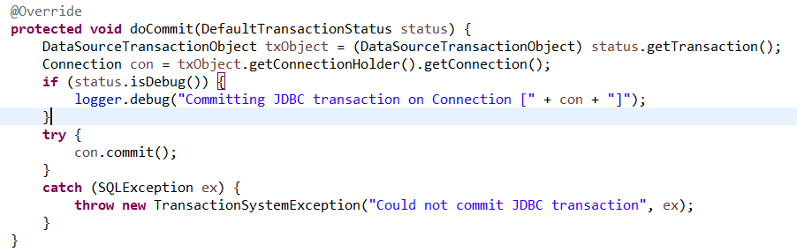
@Transactional的工作原理
org.springframework.jdbc.datasource. DataSourceTransactionManager.java
提交事务

Slide 45
Q：Spring怎么知道当前有没有事务存在
A：Spring将事务保存在ThreadLocal中
org.springframework.transaction.interceptor.TransactionAspectSupport.java
private static final ThreadLocal<TransactionInfo> transactionInfoHolder =
new NamedThreadLocal<TransactionInfo>("Current aspect-driven transaction");
搞清楚ThreadLocal
https://www.cnblogs.com/youzhibing/p/6690341.html

Slide 46
事务的注意事项
事务是基于AOP实现的，或者通过JDK动态代理，或者通过CGLIB实现
对于基于接口动态代理的AOP事务增强来说，由于接口的方法是public的，这就要求实现类的实现方法必须是public的（不能是protected，private等），同时不能使用static的修饰符。所以，可以实施接口动态代理的方法只能是使用“public”或“public final”修饰符的方法，其它方法不可能被动态代理，相应的也就不能实施AOP增强，也即不能进行Spring事务增强。
注意：这里指的是入口方法，而不是入口方法内部的方法

Slide 47

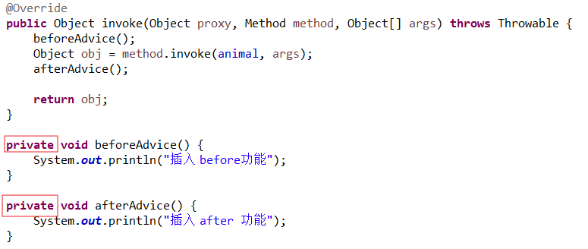
真正要代理的方法，必须是public修饰
内部调用的方法可以是private修饰的

Slide 48
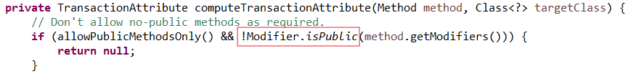
再次提醒
基于CGLib字节码动态代理的方案是通过扩展被增强类，动态创建子类的方式进行AOP增强植入的。由于使用final,static,private修饰符的方法都不能被子类覆盖，相应的，这些方法将不能被实施的AOP增强。
所以，必须特别注意这些修饰符的使用，@Transactional 注解只被应用到 public 可见度的方法上。 如果你在 protected、private 或者 package-visible 的方法上使用 @Transactional 注解，它也不会报错，但是这个被注解的方法将不会展示已配置的事务设置。
Spring在扫描@Transactional会进行如下判断
方法级别的事务属性信息会覆盖类级别的相关配置信息。

Slide 49
Spring事务回滚
Spring事务管理器回滚一个事务的推荐方法是在当前事务的上下文内抛出异常。Spring事务管理器会捕捉任何未处理的异常，然后依据规则决定是否回滚抛出异常的事务。
默认配置下，Spring只有在抛出的异常为运行时unchecked异常时才回滚该事务，也就是抛出的异常为RuntimeException的子类或Error。而抛出checked异常则不会导致事务回滚。
Spring也支持明确的配置在抛出哪些异常时回滚事务，包括checked异常。也可以明确定义哪些异常抛出时不回滚事务。
还可以编程性的通过setRollbackOnly()方法来指示一个事务必须回滚，在调用完setRollbackOnly()后你所能执行的唯一操作就是回滚。
特别注意：Spring必须捕获到异常才会进行回滚，如果应用自己捕获异常没有向外抛出而是自己并吞掉了，这时Spring是感知不到内部发生了异常的，更不会有回滚动作
就像吃饭时吃到了一只虫子，自己直接吃掉了而没有告诉服务员，人家是不会给你退钱的

Slide 50
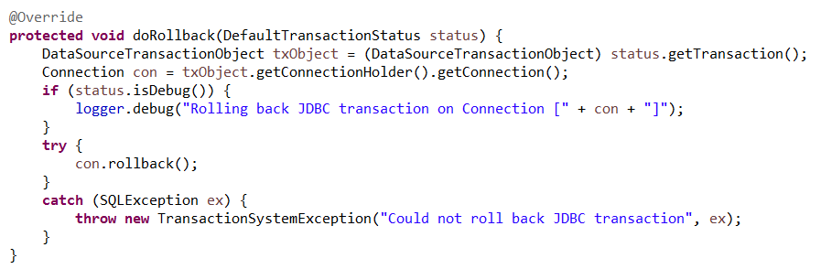
//指定回滚，遇到异常Exception时回滚
@Transactional(rollbackFor=Exception.class)
public void methodName( ) {
throw new Exception("注释");
}
//指定不回滚，遇到运行期异常(throw new RuntimeException("注释");)会回滚
@Transactional(noRollbackFor=Exception.class
public ItimDaoImpl getItemDaoImpl( ) {
throw new RuntimeException("注释");
}
回滚事务

Slide 51
官方建议
Spring团队的建议是你在具体的类（或类的方法）上使用 @Transactional 注解，而不要使用在类所要实现的任何接口上。你当然可以在接口上使用 @Transactional 注解，但是这将只能当你设置了基于接口的代理时它才生效。因为注解是不能继承的，这就意味着如果你正在使用基于类的代理时，那么事务的设置将不能被基于类的代理所识别，而且对象也将不会被事务代理所包装（将被确认为严重的）。因此，请接受Spring团队的建议并且在具体的类的方法上使用 @Transactional 注解。
@Transactional 注解标识的方法，处理过程尽量的简单。尤其是带锁的事务方法，能不放在事务里面的最好不要放在事务里面。可以将常规的数据库查询操作放在事务前面进行，而事务内进行增、删、改、加锁查询等操作。
@Transactional 注解的默认事务管理器bean是“transactionManager”，如果声明为其他名称的事务管理器，需要在方法上添加@Transational(“managerName”)。
@Transactional 注解标注的方法中不要出现网络调用、比较耗时的处理程序，因为，事务中数据库连接是不会释放的，如果每个事务的处理时间都非常长，那么宝贵的数据库连接资源将很快被耗尽。

Slide 52
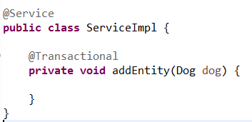
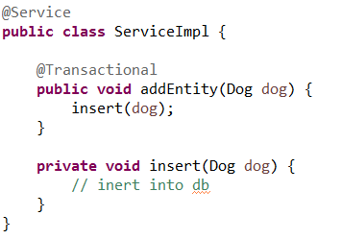
Spring事务常见疑惑点
事务不生效，因为方法不是public的
事务生效：
addEntity() 开启事务
insert()没有配置事务，但由于事务传播是required，所以insert也处于addEntity的事务之中
这样就只存在一个事务

Slide 53
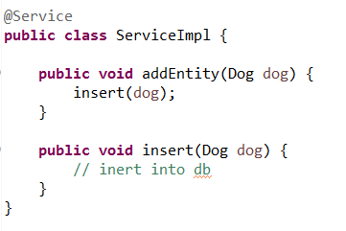
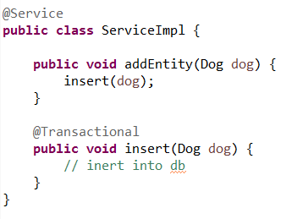
没有事务，都是普通的方法调用
没有事务
1、因为addEntity() 没有开启事务
2、insert是内部调用，无法被增强，所以标注@Transaction是无效的，所以该调用是普通的方法调用，insert也没有事务
所以：都没有事务

Slide 54
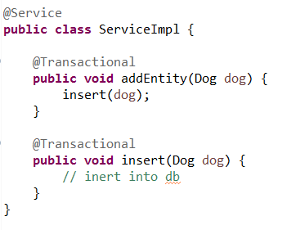
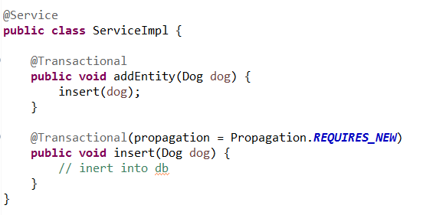
有事务
1、addEntity开始了事务
2、insert是内部调用，无法被增强，所以标注@Transaction是无效的，所以该调用是普通的方法调用，insert没有事务
所以：只有一个事务，这两个方法处于一个事务当中
当一个方法内部调用时，有没有标注@Transactional是一样的效果，都不会被增强
请问：
这样写有几个事务？

Slide 55
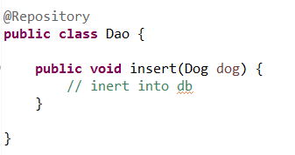
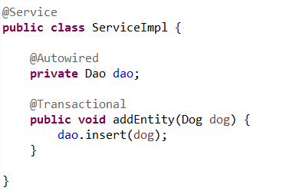
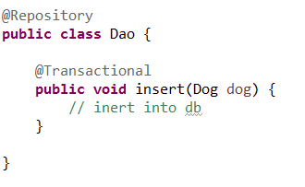
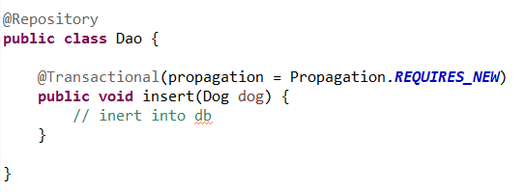
有一个事务存在
事务嵌套？
同一事务下？
两个独立的事务？

Slide 56

事务的源码分析：https://gitbook.cn/books/5a50d33d632b9322004ea5b9/index.html
事务的源码比IOC要简单不少，只要掌握核心概念和步骤，把握主要流程，是可以啃完的

Slide 57

JPA系列

Slide 58
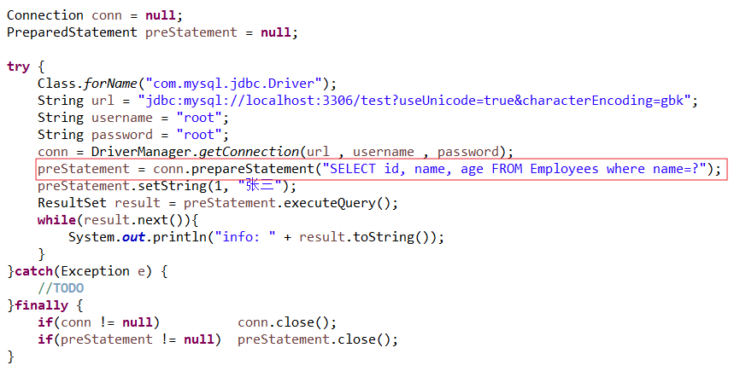
JPA是什么？？
JPA是ORM的规范，定义了java类和数据库之间的映射关系和操作步骤，具体的工作要依赖具体的实现方，比如：Hibernate/Spring Data等
从JDBC说起：
繁琐，不好拓展，容易出错
我们只想写这句话

Slide 59



既然大家都这么懒，那么脏活累活只能交给框架了
……….
切换
后果
Hibernate
Top link
代码全部都要改动，伤筋动骨
此时可以装逼一下设计模式：
1、面向抽象编程，而不是面向具体编程
2、面向接口编程，而不是面向实现编程

Slide 60

定义：
JPA是Java Persistence API的简称，中文名Java持久层API，是JDK 5.0注解或XML描述对象－关系表的映射关系，
并将运行期的实体对象持久化到数据库中
举个例子：
我们定义手机要有通话功能，那么所有品牌的手机都要需要符合该规范，我们在更换任意手机后都可以使用通话功能
同理：
JPA是规范，也就是很多接口和定义，orm框架需要符合该规范，这么在切换orm框架时就几乎不用修改代码
JPA可以脱离web容器，意味着在JavaSE环境中也可以运行

Slide 61
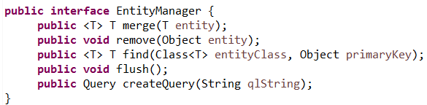

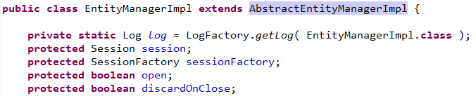
JPA源码: EntityManager，只有定义，没有具体实现

Slide 62

先留一个疑问：
我在代码中写的都是JPA代码，JPA怎么知道实现类应该用Hibernate？

Slide 63
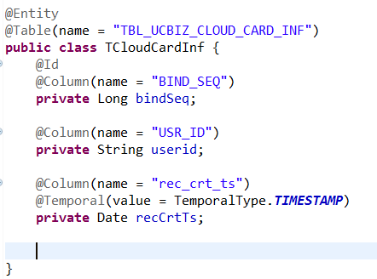
常用注解有：
@Lob
@GeneratedValue(strategy=GenerationType.IDENTITY)
@SequenceGenerator(name="seq_user")
@OneToMany(cascade = CascadeType.ALL, mappedBy = "oneId")

Slide 64
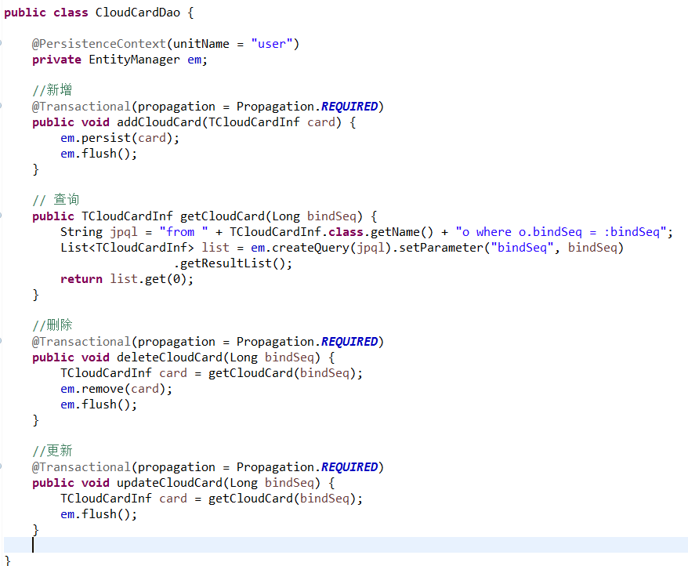
entityManager：数据库操作实体类，用来和数据库交互，进行增删改查
unitName是持久化单元名称，在persistence.xml中定义

Slide 65
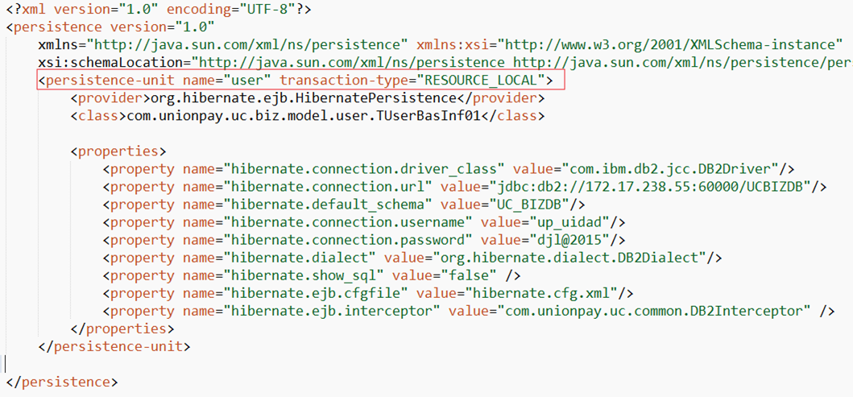
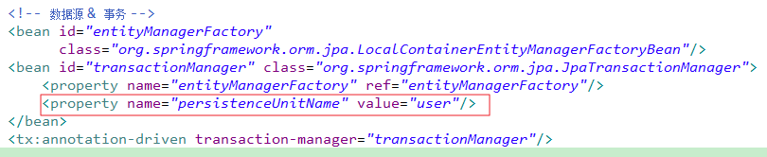
配置 src/META-INF/persistence.xml 和 applicationContext.xml

Slide 66
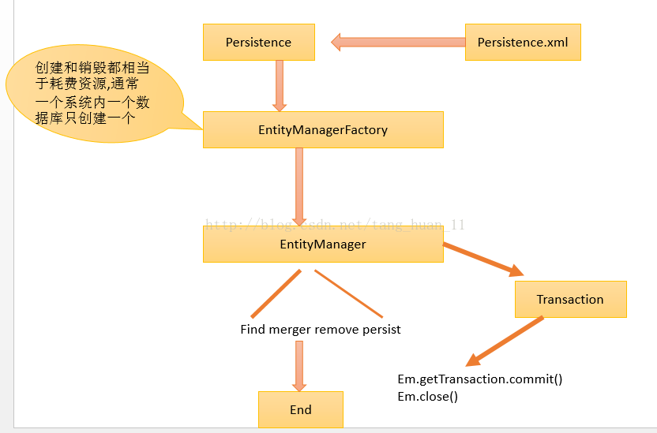
JPA启动过程

Slide 67
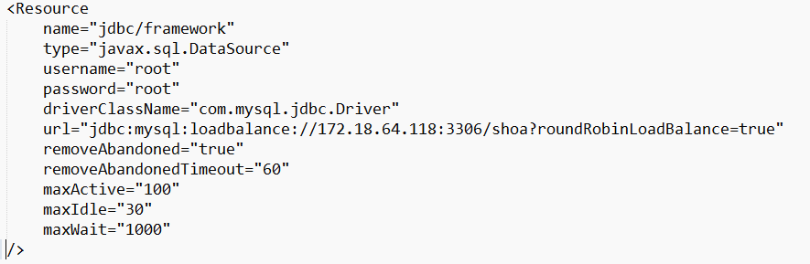
Jndi 配置方式
在persistence.xml配置数据库信息有什么缺点？
密码写死在代码里
不能更换环境（开发.测试.生产）
首先，配置容器（tomcat/upjas）的jndi数据源
tomcat/conf/server.xml

Slide 68
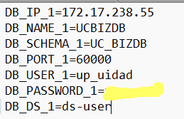


upjas_setEnv.sh
server/default/cup-deploy/jdbc/db2-UCBIZDB-ds.xml
server/default/conf/login-config.xml

Slide 69


配置persistence.xml和applicationCotext.xml
明确使用jndi方式
配置方式1
配置方式2

Slide 70
entityManager：数据库操作实体类，用来和数据库交互，进行增删改查
unitName是持久化单元名称，在persistence.xml中定义

Slide 71

JPA状态转换图

Slide 72

Hiberante状态转换图

Slide 73
LocalEntityManagerFactoryBean
仅在简单部署环境（如独立应用程序和集成测试）中使用此选项，不要在生产环境使用
<beans>
<bean id="myEmf" class="org.springframework.orm.jpa.LocalEntityManagerFactoryBean">
<property name="persistenceUnitName" value="myPersistenceUnit"/>
</bean>
</beans>
<beans>
<jee:jndi-lookup id="myEmf" jndi-name="persistence/myPersistenceUnit"/>
</beans>

Slide 74
在这种情况下，整个持久性单元部署（包括持久化类的编织（字节码转换））取决于Java EE服务器。
JDBC DataSource通过META-INF / persistence.xml文件中的JNDI位置定义; EntityManager事务与服务器的JTA子系统集成。
Spring只使用获取的EntityManagerFactory，通过依赖注入将其传递给应用程序对象，并通常通过JtaTransactionManager管理持久单元的事务。
如果在同一应用程序中使用多个持久性单元，则此类JNDI检索的持久性单元的bean名称应与应用程序用来引用它们的持久性单元名称相匹配，例如，在 @PersistenceUnit和@PersistenceContext注释中。

Slide 75
LocalContainerEntityManagerFactoryBean
在基于Spring的应用程序环境中使用此选项可获得完整的JPA功能。这包括Tomcat等Web容器，以及具有复杂持久性要求的独立应用程序和集成测试。
LocalContainerEntityManagerFactoryBean完全控制了EntityManagerFactory的配置，适用于需要细粒度定制的环境。
LocalContainerEntityManagerFactoryBean根据persistence.xml文件，提供的dataSourceLookup策略和指定的loadTimeWeaver创建一个PersistenceUnitInfo实例。因此可以使用JNDI之外的自定义数据源来控制编织过程。
示例见之前的用户系统jpa配置文件

Slide 76
处理多个持久性单元
<bean id="pum" class="org.springframework.orm.jpa.persistenceunit.DefaultPersistenceUnitManager">
<property name="persistenceXmlLocations">
<list>
<value>org/springframework/orm/jpa/domain/persistence-multi.xml</value>
<value>classpath:/my/package/**/custom-persistence.xml</value>
<value>classpath*:META-INF/persistence.xml</value>
</list>
</property>
<property name="dataSources">
<map>
<entry key="localDataSource" value-ref="local-db"/>
<entry key="remoteDataSource" value-ref="remote-db"/>
</map>
</property>
<!-- if no datasource is specified, use this one -->
<property name="defaultDataSource" ref="remoteDataSource"/>
</bean>
<bean id="emf" class="org.springframework.orm.jpa.LocalContainerEntityManagerFactoryBean">
<property name="persistenceUnitManager" ref="pum"/>
<property name="persistenceUnitName" value="myCustomUnit"/>
</bean>

Slide 77


